Slide 1
Ciberforense Cumplimiento y auditoria
John Alexander Niño Bernal
Maestría en Ciberseguridad y Ciberdefensa
Cohorte XIV - 2024

Slide 2
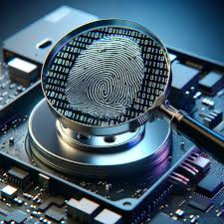

Capitulo 1
Ciberforense Cumplimiento y auditoria
En este capítulo se abordó el tema de "Cyber Forensics" en el cual aborda la importancia de la informática forense en la actualidad, destacando la necesidad de profesionales con experiencia para llevar a cabo los análisis forenses digitales para ser presentados y admitidos ante los estrados judiciales

Slide 3
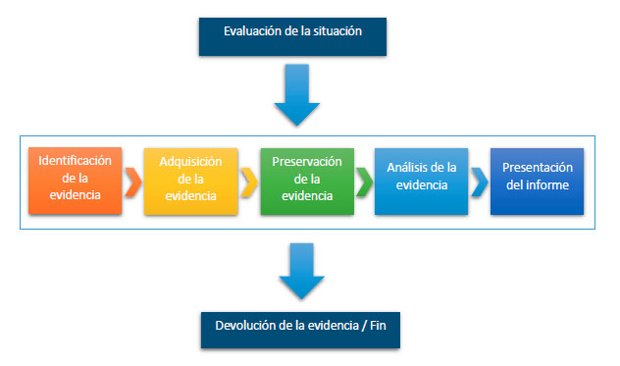
Ciberforense Cumplimiento y auditoria
Se enfatiza la importancia de seguir pautas adecuadas y específicas en cada etapa del proceso, desde la jurisprudencia y la integridad de los datos hasta la adecuada documentación que debe ser plasmada para las actividades forenses

Slide 4
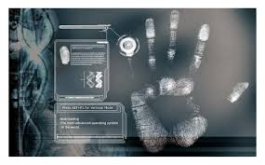
IMPORTACIA
En este artículo se menciona un caso emblemático donde la informática forense fue crucial para resolver un caso de recaudación de fondos para al Qaeda, a través de un sitio web alojado en servidores en Connecticut. Se destaca la importancia de la colaboración entre auditores internos y profesionales en informática forense para asegurar la evidencia digital de manera oportuna y efectiva.

Slide 5


ASPECTOS IMPORTANTES
Se presentan desafíos futuros para los ciberforense, como la falta de protocolos claros para la recuperación de datos en dispositivos de estado sólido, así como cuestiones legales que deben considerarse en investigaciones digitales.
La necesidad de adquirir habilidades técnicas específicas y la importancia de garantizar la cadena de custodia en todo momento.
El documento también hace referencia a la legislación vigente en materia de delitos cibernéticos, proporcionando información sobre la Ley de Abuso y Fraude Informático (CFAA) y otras regulaciones relevantes. Se destaca la importancia de comprender las leyes

Slide 6



ESTUDIO DE CASOS
Fraude de Equity Funding Insurance Company (1973): Este caso generó un mayor interés en la ciencia forense digital. La empresa de seguros Equity Funding Insurance Company, estuvo involucrada en un escándalo de fraude masivo que fue descubierto gracias a investigaciones forenses digitales. Este caso destacó la importancia de la informática forense en la detección y resolución de fraudes financieros a gran escala.
Caso del virus 'I Love You' (2000): Este caso demostró las implicaciones legales complejas de los delitos cibernéticos que se originan en países sin restricciones. El virus 'I Love You' causó estragos en sistemas informáticos en todo el mundo, lo que llevó a investigaciones forenses digitales para rastrear su origen y responsables. Este caso resaltó la necesidad de colaboración internacional en ciberforense para abordar amenazas cibernéticas transfronterizas.
Caso del asesinato de Jessica Chapman (2005): En este caso, los teléfonos móviles jugaron un papel crucial en la investigación del asesinato de Jessica Chapman. La informática forense permitió a los investigadores rastrear y recopilar pruebas digitales de los dispositivos móviles de los sospechosos, lo que contribuyó a resolver el caso. Este ejemplo destaca cómo la evidencia digital puede ser fundamental en investigaciones criminales.

Slide 7
Conclusiones
Estos casos demuestran la importancia de la informática forense en la resolución de delitos digitales, mostrando cómo la aplicación de técnicas forenses en entornos digitales puede ser fundamental para recopilar pruebas, identificar a los responsables y garantizar la integridad de la evidencia en investigaciones judiciales.

Slide 8
Preguntas

Slide 10
Gracias

